Slide 1
CHƯƠNG IV: VIỆT NAM TỪ SAU CÁCH MẠNG THÁNG TÁM ĐẾN TOÀN QUỐC KHÁNG CHIẾN.
BÀI 24: CUỘC ĐẤU TRANH BẢO VỆ VÀ XÂY DỰNG
CHÍNH QUYỀN DÂN CHỦ NHÂN DÂN (1945-1946)

Slide 2
BÀI 24: CUỘC ĐẤU TRANH BẢO VỆ VÀ XÂY DỰNG
CHÍNH QUYỀN DÂN CHỦ NHÂN DÂN (1945-1946)
I. Tình hình nước ta sau Cách mạng tháng Tám:

Slide 3
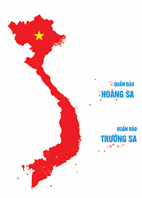
20 vạn quân Tưởng
HÀ NỘI
hơn 6 vạn
Quân Nhật
HUẾ
ĐÀ NẴNG
1 vạn quân Anh

Slide 4
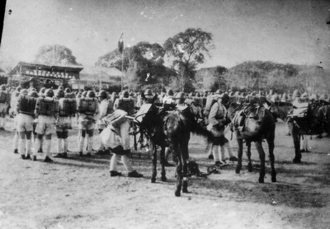
20 vạn quân Tưởng tràn vào miền Bắc Việt Nam

Slide 5
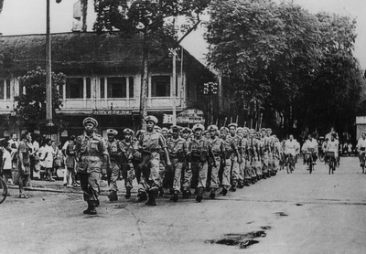
1 vạn quân Anh tiến vào miền Nam Việt Nam

Slide 6
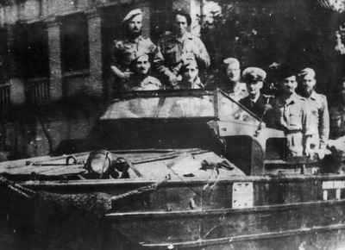
Quân Pháp núp sau quân Anh xâm lược Sài Gòn 9/1945

Slide 7
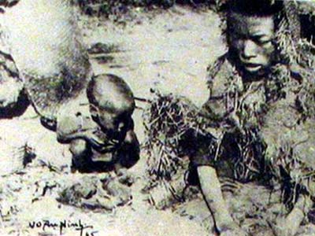
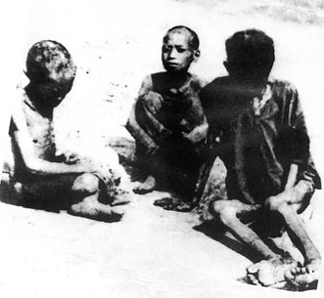
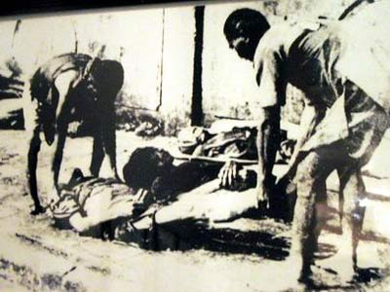
Những hình ảnh về nạn đói năm 1945

Slide 8
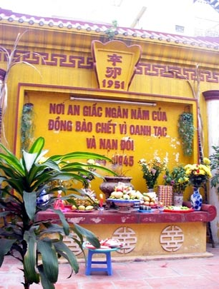
Khu tưởng niệm nạn nhân chết vì đói (đường Kim Ngưu, quận Hai Bà Trưng, HN)

Slide 9
Một số tệ nạn xã hội sau cách mạng tháng Tám 1945

Slide 10
BÀI 24: CUỘC ĐẤU TRANH BẢO VỆ VÀ XÂY DỰNG
CHÍNH QUYỀN DÂN CHỦ NHÂN DÂN (1945-1946)
I. Tình hình nước ta sau Cách mạng tháng Tám:
II. Củng cố chính quyền CM và bảo vệ độc lập dân tộc:
1. Củng cố chính quyền cách mạng

Slide 11
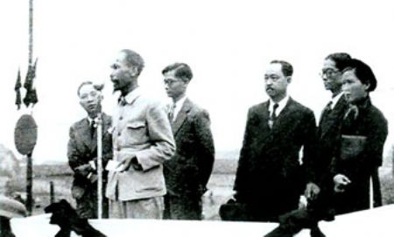
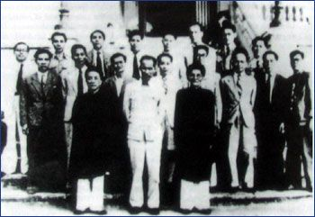
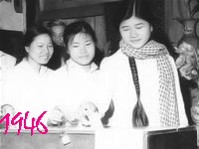
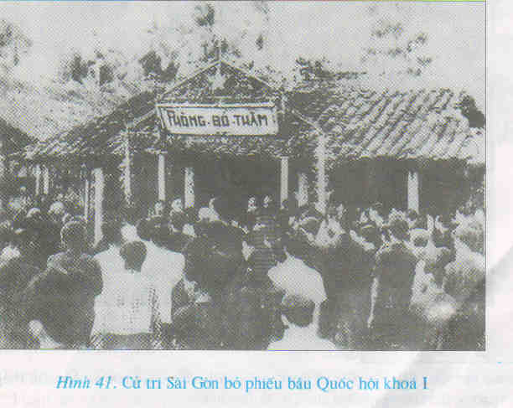
Chính phủ Việt Nam Dân chủ Cộng hoà của Quốc hội Khoá I
Chính phủ mới ra mắt quốc dân.
Cuộc bầu cử Quốc hội Khoá I

Slide 13
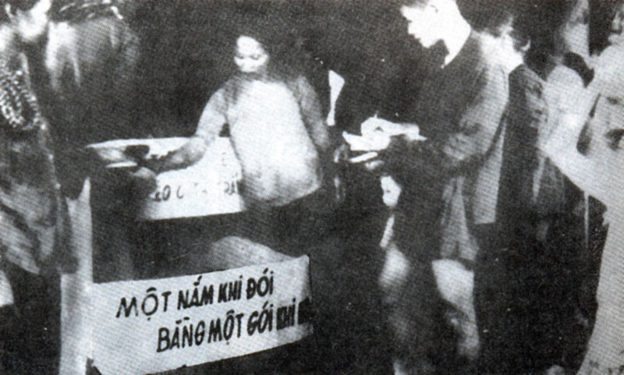
Nhân dân quyên góp gạo cứu giúp đồng bào bị đói ở (tháng 10/1945)
Lễ phát động Ngày cứu đói tại Nhà hát lớn Hà Nội

Slide 14
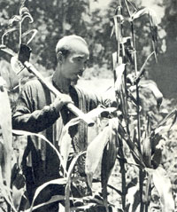
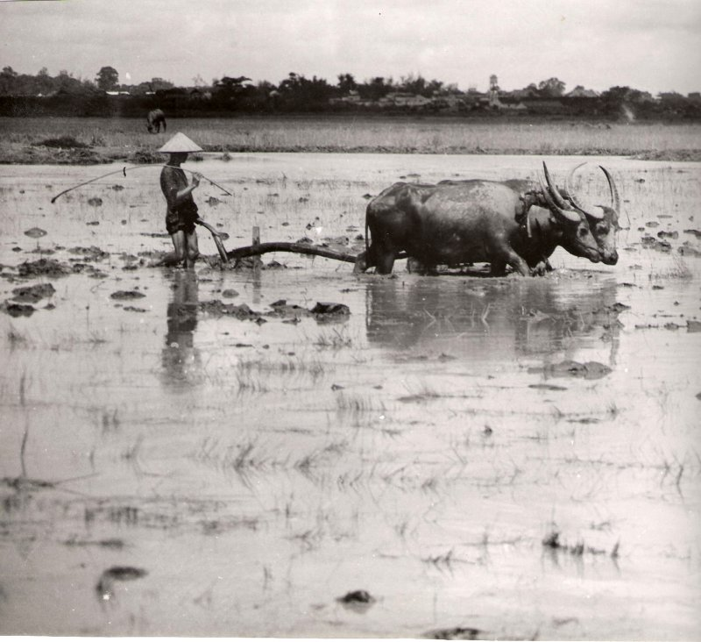
phong trào tăng gia sản xuất giải quyết nạn đói.

Slide 15
BÀI 24: CUỘC ĐẤU TRANH BẢO VỆ VÀ XÂY DỰNG
CHÍNH QUYỀN DÂN CHỦ NHÂN DÂN (1945-1946)
I. Tình hình nước ta sau Cách mạng tháng Tám:
II. Củng cố chính quyền CM và bảo vệ độc lập dân tộc:
1. Củng cố chính quyền cách mạng
- 16/1/1946, tổng tuyển cử trong cả nước bầu quốc hội khóa I
Diệt giặc đói:
- Biện pháp:
+ Trước mắt: Tổ chức quyên góp, lập hũ gạo cứu đói, kêu gọi đồng bào nhường cơm, sẻ áo.
+ Lâu dài: Đẩy mạnh tăng gia sản xuất
- Kết quả: Nạn đói được đẩy lùi.
Diệt giặc dốt:

Slide 16
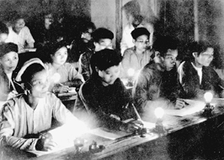
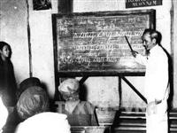
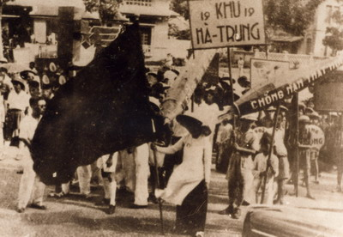
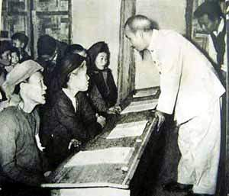
Phong trào xóa nạn mù chữ diệt giặc dốt 1945

Slide 17
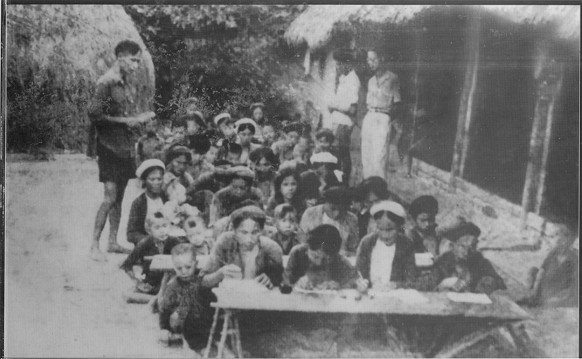
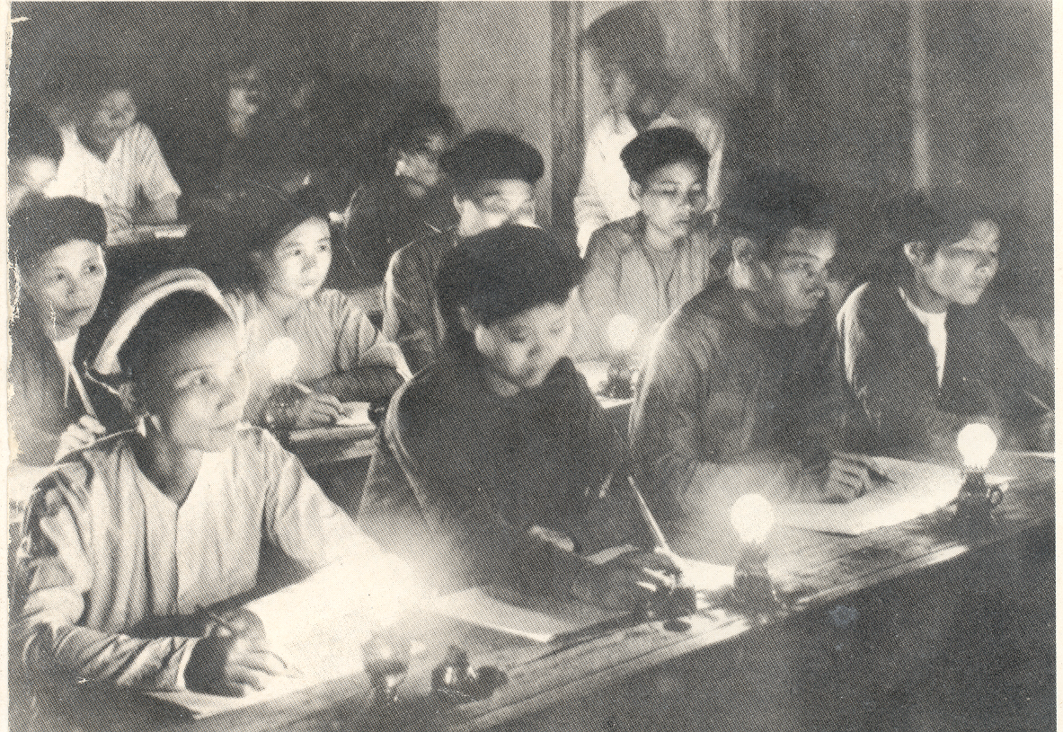
Lớp Bình dân học vụ

Slide 18
Trích đoạn thơ, vè “Bình dân học vụ”:
"Hôm qua anh đến chơi nhà.
Thấy mẹ dệt vải thấy cha đi bừa.
Thấy nàng mải miết xe tơ.
Thấy cháu "i - tờ" ngồi học bi bô.
Thì ra vâng lệnh Cụ Hồ.
Cả nhà yêu nước "thi đua" học hành”.
"i, t (tờ), có móc cả hai.
i ngắn có chấm, t (tờ) dài có ngang;
e, ê , l (lờ) cũng một loài.
ê đội nón chóp, l (lờ) dài thân hơn;
o tròn như quả trứng gà.
ô thời đội mũ, ơ thời thêm râu.
Chữ a thêm cái móc câu bên mình”…

Slide 19
Thư gửi các cháu học sinh
nhân ngày khai trường 5/9/1945:
“ Non sông Việt Nam có trở nên tươi đẹp hay không, dân tộc Việt Nam có bước tới đài vinh quang để sánh vai các cường quốc năm châu được hay không, chính là nhờ một phần lớn ở công học tập của các cháu” .
(Hồ Chí Minh)

Slide 20
BÀI 24: CUỘC ĐẤU TRANH BẢO VỆ VÀ XÂY DỰNG
CHÍNH QUYỀN DÂN CHỦ NHÂN DÂN (1945-1946)
Diệt giặc đói:
Diệt giặc dốt:
8/9/1945, Chủ tịch Hồ Chí Minh kí sắc lệnh thành lập Nha bình dân học vụ, kêu gọi mọi người tham gia phong trào xóa nạn mù chữ.
Giải quyết khó khăn về tài chính:

Slide 21
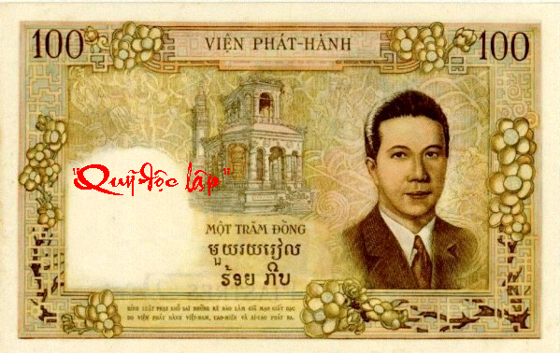
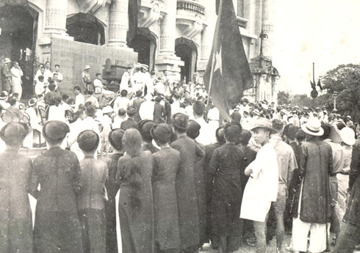
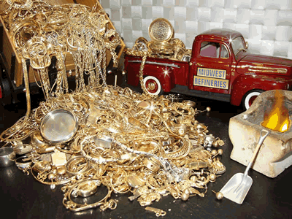
Khai mạc “Tuần lễ vàng” tại Hà Nội (1945)
KẾT QUẢ
Nhân dân ủng hộ được 370 kg vàng và 20 triệu đồng trong “Quỹ độc lập”, 40 triệu đồng trong “Quỹ quốc phòng”

Slide 22
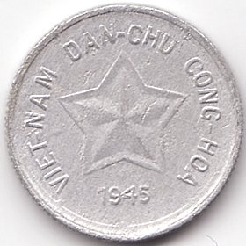
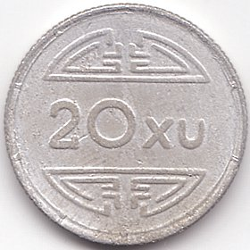
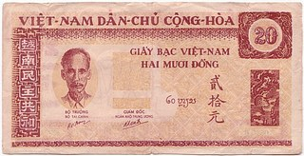
Đồng tiền Việt Nam

Slide 23
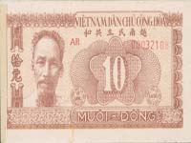
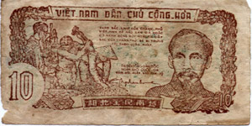
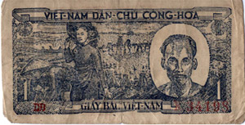
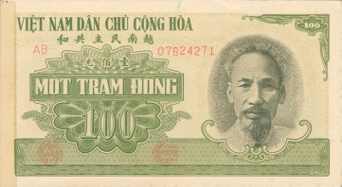
Những đồng tiền đầu tiên của nước Việt Nam Dân Chủ Cộng Hòa

Slide 24
BÀI 24: CUỘC ĐẤU TRANH BẢO VỆ VÀ XÂY DỰNG
CHÍNH QUYỀN DÂN CHỦ NHÂN DÂN (1945-1946)
Diệt giặc đói:
Diệt giặc dốt:
Giải quyết khó khăn về tài chính:
Chính phủ kêu gọi nhân dân tự nguyện đóng góp, xây dựng “Quỹ độc lập”, “Tuần lễ vàng”.
Quốc hội quyết định lưu hành tiền Việt Nam (11-1946).

Slide 25
NHỮNG KHÓ KHĂN CỦA NƯỚC VIỆT NAM DÂN CHỦ CỘNG HÒA
SAU CÁCH MẠNG THÁNG TÁM 1945
GIẶC
NGOẠI
XÂM
GIẶC DỐT
CHÍNH QUYỀN
GIẶC DỐT
CHÍNH QUYỀN
GIẶC ĐÓI
GIẶC ĐÓI
TÀI CHÍNH
TÀI CHÍNH

Slide 26
TIẾT 29. BÀI 24: CUỘC ĐẤU TRANH BẢO VỆ VÀ XÂY DỰNG
CHÍNH QUYỀN DÂN CHỦ NHÂN DÂN (1945-1946)(tt)
II. Củng cố chính quyền CM và bảo vệ độc lập dân tộc:
2. Bảo vệ độc lập dân tộc
a/ Nhân dân nam bộ kháng chiến chống thực dân pháp trở lại xâm lược

Slide 27
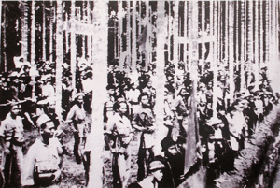
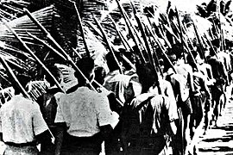
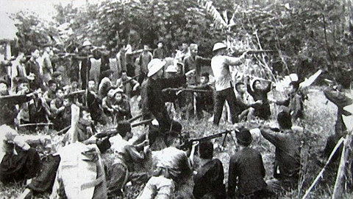
Nhân dân Nam Bộ kiên quyết kháng chiến

Slide 28
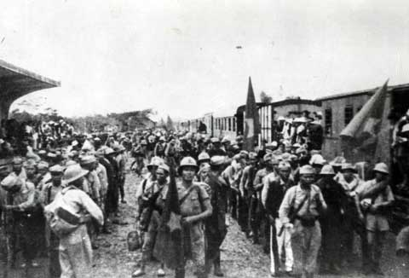
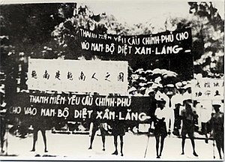
Nhân dân miền Bắc ủng Nam Bộ kháng chiến
Nhaân daân Nam Boäävoùt gaäy taàm voâng quyeát khaùng chieán

Slide 29
BÀI 24: CUỘC ĐẤU TRANH BẢO VỆ VÀ XÂY DỰNG
CHÍNH QUYỀN DÂN CHỦ NHÂN DÂN (1945-1946)
a/ Nhân dân nam bộ kháng chiến chống thực dân pháp trở lại xâm lược
- Ngày 23/9/1945, Pháp nổ súng xâm lược trở lại Sài Gòn
- Nhân dân Nam Bộ kiên quyết kháng chiến.
- Nhân dân Bắc Bộ tích cực ủng hộ Nam Bộ kháng chiến.
b. Đấu tranh chống quân Tưởng và bọn phản cách mạng.
- Ta hòa hoãn, nhân nhượng, cho chúng một số quyền lợi về kinh tế chính trị.
- Ta kiên quyết trấn áp những hành động phản CM.
c. Hiệp định sơ bộ (6/3/1946) và tạm ước Việt - Pháp.

Slide 30
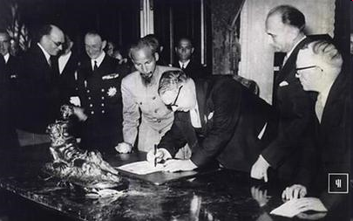
Chủ tịch Hồ Chí Minh và đại diện nước Pháp ký Hiệp định sơ bộ 6/3/1946

Slide 31
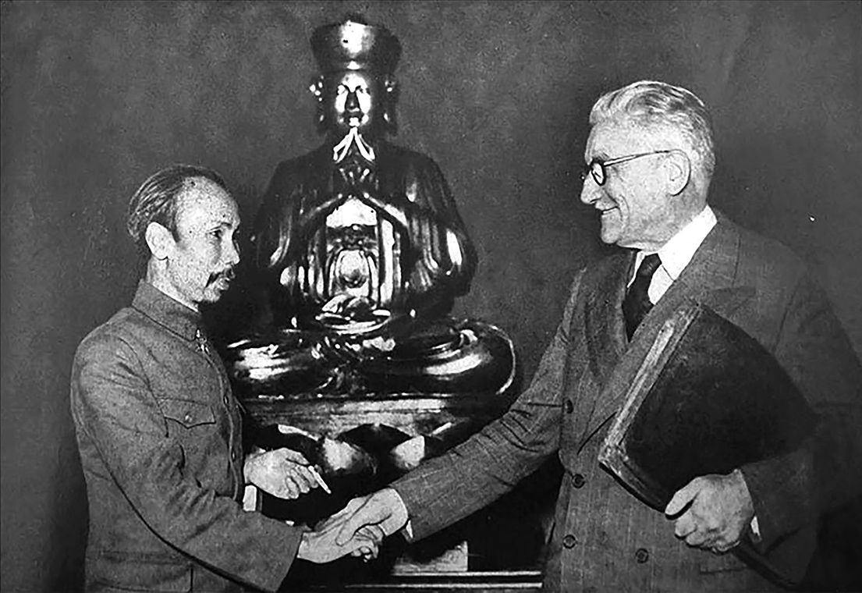
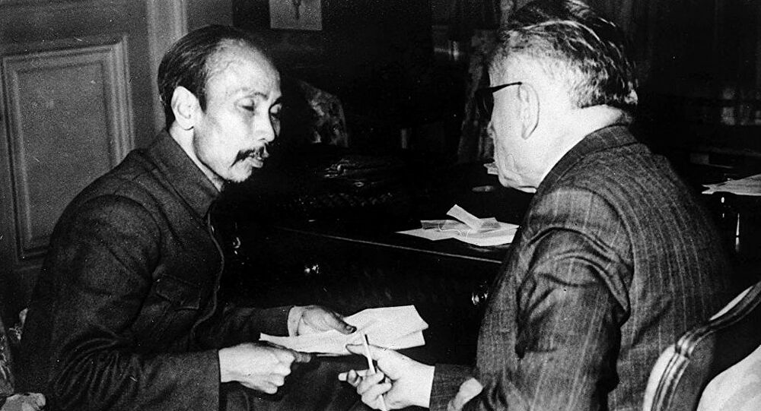
Ngày 14/9/1946, Chủ tịch Hồ Chí Minh kí với Pháp bản Tạm ước, nhân nhượng cho Pháp thêm một số quyền lợi về kinh tế, văn hóa.

Slide 32
BÀI 24: CUỘC ĐẤU TRANH BẢO VỆ VÀ XÂY DỰNG
CHÍNH QUYỀN DÂN CHỦ NHÂN DÂN (1945-1946)
c. Hiệp định sơ bộ (6/3/1946) và tạm ước Việt - Pháp.
* Ý nghĩa của việc hoà hoãn:
Ta đã loại bớt kẻ thù nguy hiểm là quân,tập trung lực lượng vào kẻ thù chính là thực dân Pháp.
- Ta có thêm thời gian hòa hoãn để củng cố, xây dựng lực lượng, chuẩn bị cho đánh Pháp lâu dài.

Slide 33
LUYỆN TẬP:
Chọn đáp án đúng nhất?
Câu 1: Sau CTTG II, quân đội đồng minh vào nước ta gồm:
Anh, Mĩ C. Anh, Tưởng
Pháp, Tưởng D. Liên Xô, Tưởng
C
Câu 2: Tổng tuyển cử bầu Quốc hội đầu tiên diễn ra vào thời gian nào?
Ngày 6/1/1946 C. Ngày 9/11/1946
Ngày 2/3/1946 D. Ngày 23/11/1946
A

Slide 34
Câu hỏi, bài tập củng cố:
Gạch nối cột A với cột B cho phù hợp: Những biện pháp xây dưng chính quyền, giải quyết nạn đói, nạn dốt và tài chính ?
a. Học lớp xoá mù chữ.
b. Thực hiện “Hũ gạo cứu đói”, “Ngày đồng tâm”.
c. Xây dựng “Quỹ độc lập”.
d. Tiến hành Tổng tuyển cử bầu Quốc hội.
e. Thực hiện “Tăng gia sản xuất”.
h. Thực hiện “Tuần lễ vàng”.
1. Xây dựng chính quyền.
2. Giải quyết nạn đói.
3. Giải quyết nạn dốt.
4. Giải quyết tài chính

Slide 35

Hướng dẫn học sinh tự học:
* Đối với bài học ở tiết học này:
Học bài, dựa theo câu hỏi SGK
Hoàn chỉnh vở bài tập lịch sử.
* Đối với bài học ở tiết học tiếp theo:
Chuẩn bị bài 25: những năm đầu của cuộc kháng chiến
toàn quốc chống TDP xâm lược.
Lời kêu gọi toàn quốc kháng chiến.
Thắng lợi mở đầu chiến dịch Việt Bắc ? Ý nghĩa?

